Slide 1
আজকের ক্লাসে স্বাগত

Slide 2
পরিচিতি
মোঃ এনামুল হক
প্রভাষক সমাজবিজ্ঞান
কাকনহাট কলেজে,রাজশাহী।
মোবাইলঃ০১৭১৫০৪১৭৯৭
E.mail:enamulbiroil@gmail.com
শ্রেণিঃ একাদশ
বিষয়ঃ সমাজবিজ্ঞান
নবম অধ্যায়ঃ সামাজিক ব্যবস্থা
পদ্ধতিঃ দলীয় আলোচনা
সময়ঃ ৫০ মিনিট
তারিখঃ

Slide 3
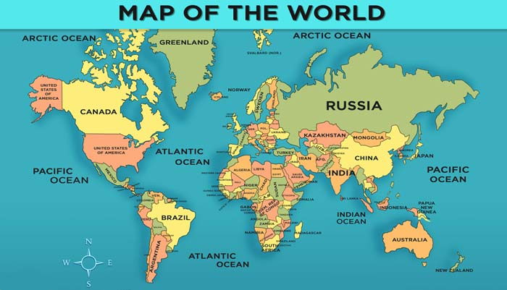
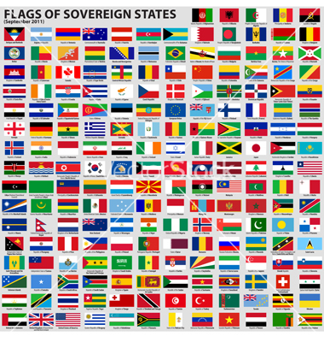
এসো আমরা কিছু ছবি দেখি

Slide 4
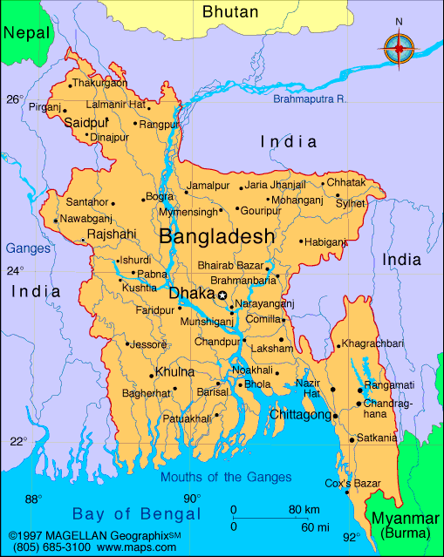

Slide 5
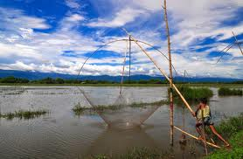
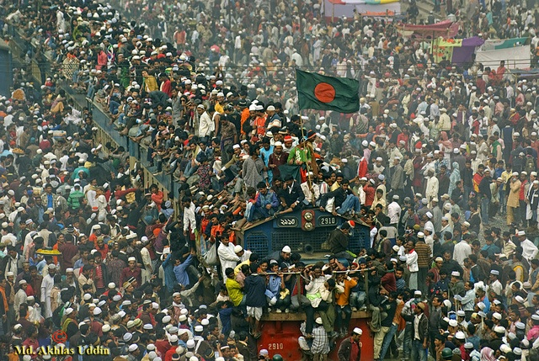
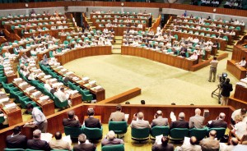
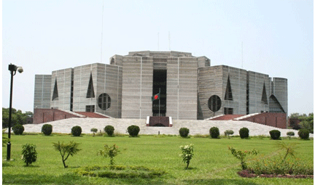

Slide 6
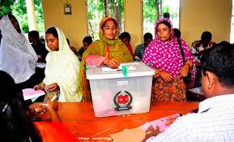
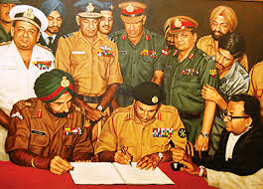

Slide 7
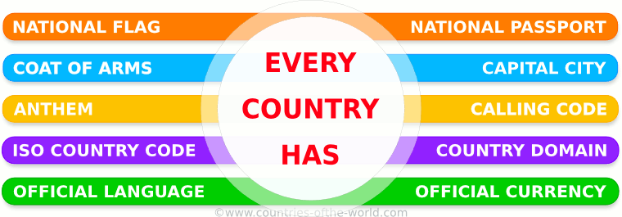

Slide 8
আজকের পাঠ
রাষ্ট্র
State

Slide 9
শিখনফল
রাষ্ট্রের ধারণা ব্যাখ্যা করতে পারবে
রাষ্ট্রের উপাদানগুলো উল্লেখ করতে পারবে
রাষ্ট্রের উৎপত্তি সংক্রান্ত বিভিন্ন মতবাদ বিশ্লেষণ করতে পারবে

Slide 10
বিষয়বস্তু আলোচনা
(২৫মিনিট)

Slide 11
রাষ্ট্র কী?
রাষ্ট্রের ইংরেজি প্রতিশব্দ ‘State’। State শব্দটি সর্বপ্রথম ম্যাকিয়াভেলী তার রাজনৈতিক দর্শনে উল্লেখ করেন।পুর্বে রাষ্ট্র বলতে নগর রাষ্ট্র(City State)কে বুঝাত।কিন্তু আধুনিক রাষ্ট্র হলো জাতীয় রাষ্ট্র(National State)।
সমাজবিজ্ঞানের দৃষ্টিতে রাষ্ট্র হলো একটি সামাজিক প্রতিষ্ঠান এবং সার্বভৌম ক্ষমতাসম্পন্ন একটি রাজনৈতিক সংগঠন।অতএব বলা যায়,যে রাজনৈতিক সংগঠনের নির্দিষ্ট ভূখন্ড, সুগঠিত সরকার,সার্বভৌম আধিপত্য এবং স্থায়ীভাবে বসবাসকারী কম বা বেশী জনসমষ্টি আছে তাকে রাষ্ট্র বলে।

Slide 12
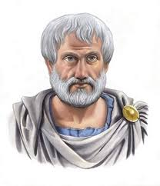
Definition of State “The State a union of families and villages for its end a perfect and self-sufficing life.”_ Aristrotle
(অর্থাৎ রাষ্ট্র হলো কয়েকটি পরিবার ও গ্রামের সমষ্টি যার উদ্দেশ্য স্বয়ংসম্পূর্ন জীবন)।
Aristrotle

Slide 13
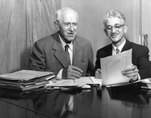
Definition of State “The state is an organization which rules by means of a supreme government over a definite territory.”_William Fielding Ogbern And Meyer F. Nimkoff
(অর্থাৎ রাষ্ট্র হলো একটি সংগঠন যা নির্দিষ্ট ভূ-খন্ডে সার্বভৌম সরকার কর্তৃক শাসিত।)
W.F.Ogbern & M.F.Nimkoff

Slide 14
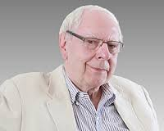
Definition of State “The state is the institution that successfully claims a monopoly of the legitimate use of force within a given territory.”- Roland Robertson. (অর্থাৎ রাষ্ট্র হচ্ছে এমন একটি প্রতিষ্ঠান যা একটি নির্দিষ্ট এলাকায় বৈধভাবে ক্ষমতা ব্যবহারের একচেটিয়া অধিকার লাভ করে।)
Roland Robertson.

Slide 15
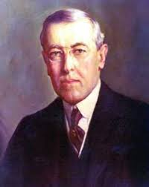
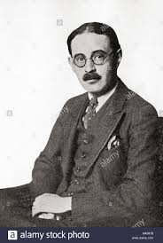
প্রেসিডেন্ট উড্রো উইলসন এর মতে, “কোন নির্দিষ্ট ভূখণ্ডের মধ্যে আইনের জন্য সংগঠিত জনসমষ্টিই হলো রাষ্ট্র”।
উড্রো উইলসন
হ্যারল্ড লাস্কি বলেন, “ভূখণ্ডভিত্তিক সমাজ যা সরকার ও জনগণ এ দুভাগে বিভক্ত এবং যা নিজস্ব ভৌগলিক সীমারেখার মধ্যে অন্যান্য সকল প্রতিষ্ঠানের ওপর প্রাধান্য দাবি করে”।
হ্যারল্ড লাস্কি

Slide 16
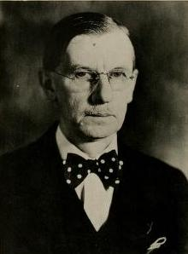
অধ্যাপক James Wilford Garner এর মতে, “রাষ্ট্র হচ্ছে এমন এক জনসমষ্টি যারা একটি নির্দিষ্ট ভূখন্ডে স্থায়ীভাবে বসবাস করে, যারা সম্পুর্ণরুপে বা বহুল পরিমানে বহিশক্তির শাসনমুক্ত,যাদের একটি সুগঠিত সরকার বা শাসন ব্যাবস্থা আছে,যার প্রতি জনসমষ্টির অধিকাংশই স্বাভাবিক আনুগত্য প্রদর্শন করে।”
J.W.Garner
ওপরোক্ত সংজ্ঞার আলোকে বলা যায়----
১।রাষ্ট্র একটি সামাজিক প্রতিষ্ঠান
২।রাষ্ট্র সমাজেরই একটি বৃহত্তম সংঘ বা সংগঠন
৩। রাষ্ট্র একটি নির্দিষ্ট এলাকাকে নির্দেশ করে যেখানে বসবাসকারী জনগন তাদের ওপর আইনগত ক্ষমতা প্রয়োগ করার জন্য একটি সংস্থা বা সরকারকে অধিকার অর্পণ করে
৪। রাষ্ট্রের অভ্যন্তরে যে সংস্থা বা কর্তৃপক্ষ ক্ষমতা প্রয়োগের এই আইনগত বৈধ অধিকার লাভ করে তা রাষ্ট্রের সর্বোচ্চ এবং একচেটিয়া কর্তৃত্বের অধিকারী।

Slide 17
রাষ্ট্রের উপাদান কয়টি?
জনসংখ্যা
ইঙ্গিত
সার্বভৌম ক্ষমতা
রাষ্ট্রের উপাদান
নির্দিষ্ট ভূখন্ড
সরকার

Slide 18
আধুনিক রাষ্ট্রের আরও কিছু বৈশিষ্ট্য
স্থায়িত্ব
পূর্ণস্বাধীণতা
আধুনিক রাষ্ট্রের উপাদান
স্বীকৃতি
সাম্য

Slide 19
১।জনসমষ্টিঃজনগন নিয়েই
রাষ্ট্র এবং জনসংখ্যাই রাষ্ট্রের
প্রাথমিক উপাদান।তবে জনসংখ্যার
কোন নির্দিষ্ট পরিমান নেই।রাষ্ট্রভেদে
জনসংখ্যা কম বা বেশী হতে পারে।

Slide 20
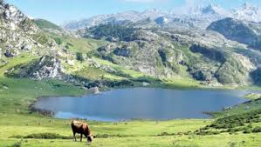
২।নির্দিষ্ট ভূখন্ডঃ রাষ্ট্রের দ্বিতীয় গুরুত্বপুর্ণ উপাদান নির্দিষ্ট ভূখন্ড। রাষ্ট্রের সীমারেখা বা এলাকা নির্ধারিত থাকে। নির্দিষ্ট
ভূখন্ড বলতে রাষ্ট্রের স্থলভূমি,রাষ্ট্রের মধ্যকার
জলাভূমি, রাষ্ট্রীয় সীমানায় প্রবাহিত সাগর-
মহাসাগরের আন্তর্জাতিকভাবে স্বীকৃত জলসীমা
এবং জলসীমা ও স্থলসীমার উপরিস্থিত আকাশ-
সীমাকে বুঝায়।

Slide 21
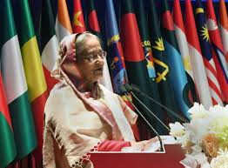
৩।সরকারঃনির্দিষ্ট ভূখন্ডে
জনসংখ্যাকে রাষ্ট্রীয় কাঠামোয়
সংগঠিত করা, জনকল্যানের জন্য
কাজ করা, আইনশৃঙ্খলা রক্ষা
করা,ন্যায়বিচার সুনিশ্চিত করা,
দেশকে রক্ষা করা ইত্যাদির জন্য
রাষ্ট্রের গুরুত্বপুর্ণ উপাদান হলো
সরকার।

Slide 22
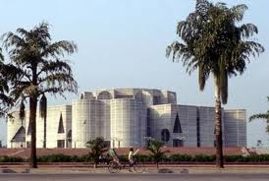
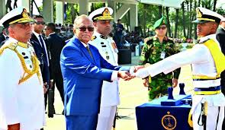
৪।সর্বভৌমত্বঃসার্বভৌম ক্ষমতা বলতে
অবিভাজ্য নিরুঙ্কুশ এমন ক্ষমতাকে বোঝায় যার
দ্বারা রাষ্ট্র আভ্যন্তরীণ শান্তি-শৃঙ্খলা রক্ষায় এবং
বাইরের যে কোন শক্তি ও শত্রু থেকে দেশকে
রক্ষার চুড়ান্ত ক্ষমতা অর্জন করে।যদিও বলা হয়
জনগনই সার্বভৌম ও সর্বময় ক্ষমতা অধিকারী
তথাপি এটাও ঠিক যে জনসমর্থনপুষ্ট সরকারই
ঐ ক্ষমতার প্রতীক এবং সরকারের কাছে
সার্বভৌম ক্ষমতা জনগন কর্তৃক অর্পিত এক
অতীব মূল্যবান আমানত শক্তি।গণতান্ত্রিক
সরকার এই শক্তি প্রয়োগের আইনগত অধিকার লাভ করে

Slide 23
রাষ্ট্রের উৎপত্তি সংক্রান্ত মতবাদ
সৃষ্টিমূলক মতবাদ
বল্প্রয়োগ মতবাদ
রাষ্ট্রের উৎপত্তি সংক্রান্ত মতবাদ
সামাজিক চুক্তি মতবাদ
বিবর্তনমূলক মতবাদ

Slide 24
ঈশ্বরের সৃষ্টি মূলক মতবাদের মূল বক্তব্যঃ
*রাষ্ট্র ঈশ্বরের সৃষ্টি
*রাষ্ট্র পরিচালনার জন্য তিনি রাজা বা প্রতিনিধি নিয়োগ করেছেন
*রাষ্ট্রের শাসক ঈশ্বরের প্রতিনিধি
*রাজা ঈশ্বরের ইচ্ছা অনুযায়ী রাষ্ট্র পরিচালনা করেন
*জনগনের উচিত রাজার আদেশ নির্দেশ মেনে চলা এবং অনুগত থাকা
*রাজার অবাধ্য হওয়ার অর্থ ঈশ্বরের অবাধ্য হওয়া
*ঈশ্বরের অবাধ্য হওয়া পাপের সামিল
*রাজা ঈশ্বরের প্রতিনিধি জনগনের প্রতিনিধি নন
*রাজা তার সকল কাজের জন্য ঈশ্বরের নিকট দায়ী জনগনের নিকট নয়

Slide 25
এ মতবাদের সমর্থনঃ
সেন্ট অগস্টিন,রবার্ট ফিলমার, টমাস একুইনাস, ইঙ্গল্যান্ডের রাজা প্রথম জেমস, ফ্রান্সের রাজা চতুর্দশ লুই সহ স্টুয়াট রাজারা এ মতবাদের ঘোর সমর্থক
সমালোচনাঃ
১।স্বৈরচারী মতবাদ
২।অচল
৩।অযৌক্তিক
৩।অনৈতিহাসিক
৪।গণতন্ত্রের পরিপন্থি
এ মতবাদের মূল্যায়নঃ
*প্রাচীনকালে এ মতবাদ সমাজ জীবনে শৃঙ্খলা ও নিরাপত্তা বিধানে সহায়ক হয়েছিল।
*ধর্মীয় নীতির মাধ্যমে এ মতবাদ স্বৈরচারী শাসককে নৈতিকতার অনুশাসন মানতে উদবুদ্ধ করত।
*রাষ্ট্রীয় পর্যায়ে সংহতি প্রতিষ্ঠা ও জনগনকে শাসকের নিয়ন্ত্রণে ঐক্যবদ্ধ করতে এ মতবাদ সহায়ক ছিল।

Slide 26
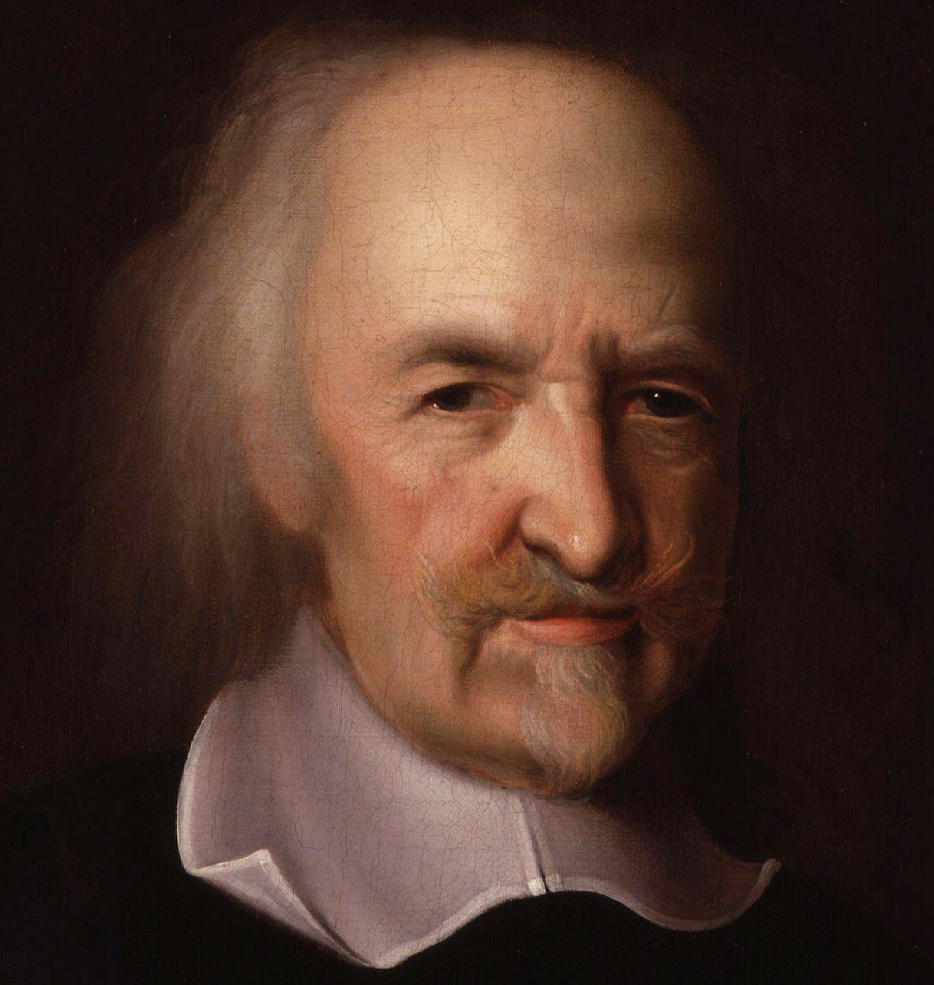
সামাজিক চুক্তি মতবাদ
টমাস হবস (Thomas Hobbes) : ১৬৫১ খ্রী: The Leviathan গ্রন্থে রাষ্ট্রের উৎপত্তি সংক্রান্ত মতবাদের অবতারনা করেন। বলেন প্রকৃতির রাজ্যে মানুষের মধ্যে হানাহানি, যুদ্ধ-বিগ্রহ লেগেই থাকতো। এই অবস্থা থেকে মুক্তি পেতে মানুষ নিজেদের মধ্যে চুক্তি করত তৃতীয় পক্ষের কাছে তাদের সমস্ত প্রাকৃতিক অধিকার অর্পন করে। তারা এই মর্মে চুক্তি করে যে, ‍‌‌ “আমি নিজের শাসন করার অধিকার ত্যাগ করে ঐ ব্যক্তি বা সঙস্থার নিকট ক্ষমতা সমর্পণ করলাম এ শর্তে যে, তুমিও একইভাবে ,তোমাকে শাসন করার অধিকার ত্যাগ করে তার বা সঙস্থার হাতে ক্ষমতা সমর্পণ করবে।”

Slide 27
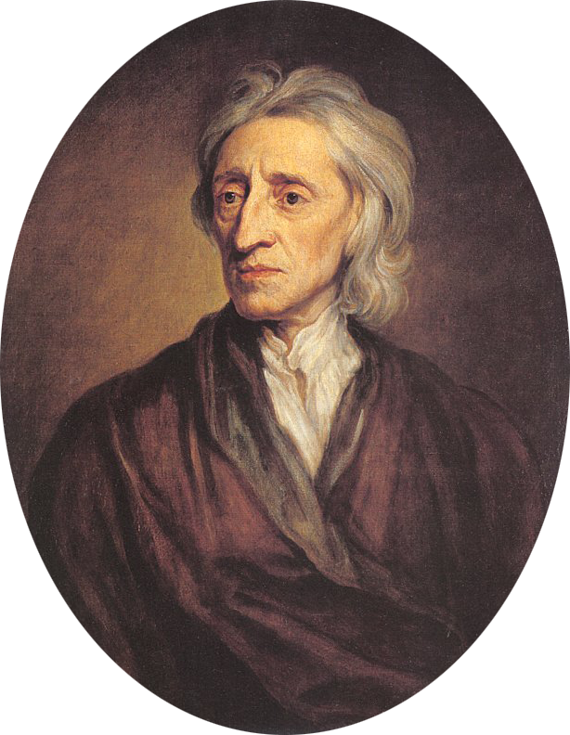
সামাজিক চুক্তি মতবাদ
জন লক (John Locke) : সপ্তদশ শতাব্দীর ইংরেজ দার্শনিক জন লক তার Two Treatises on Civil Government গ্রন্থে রাষ্ট্রের উৎপত্তি সংক্রান্ত মতবাদের অবতারনা করেন। তিনি বলেন প্রকৃতির রাজ্যে মানুষ শন্তিতেই ছিল। কিন্তু কিছু ক্ষেত্রে একটু সমস্যা দেখা দিলে প্রাকৃতিক আইনের যথাযথ ব্যাখ্যা ও তার প্রয়োগের জন্য কোনো নির্দিষ্ট কর্তৃপক্ষ ছিল না। ফলে মানুষের অধিকার ভোগ করা অনিশ্চিত ও নিরাপত্তাহীন হয়ে দাঁড়ায়। এমতাবস্থায় তারা দুটি চুক্তির মাধ্যমে রাষ্ট্রের সৃষ্টি করে।
১। জীবন, সম্পত্তি ও স্বাধীনতার মত প্রাকৃতিক অধিকার রক্ষার চুক্তি।
২। জীবনের মৌলিক অধিকার রক্ষার চুক্তি।

Slide 28
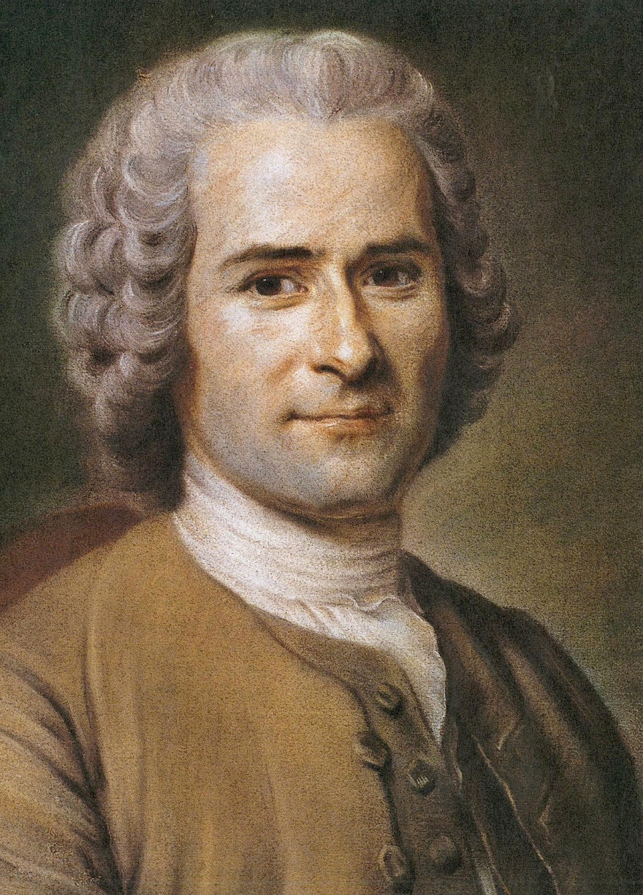
সামাজিক চুক্তি মতবাদ
জ্যাঁ জ্যাক রুশো (Jean Jacques Rousseau) : ফরাসি দার্শনিক জ্যাঁ জ্যাক রুশো তার The Social Contract গ্রন্থে রাষ্ট্রের উৎপত্তি সংক্রান্ত মতবাদের উপস্থাপন করেছেন। তিনি বলেন, প্রকৃতির রাজ্য লিছ শান্তিপুর্ন। জনসংখ্যা বৃদ্ধি এবং সম্পত্তির উদ্ভব এর সাথে সেখানে কিছু সমস্যার সৃষ্টি হয়। এই সমস্ত সমস্যা মোকাবিলা করার জন্য মানুষ চুক্তির মাধ্যমে রাষ্টের সৃষ্টি করে। তাদের শাসন করার ক্ষমতা সাধারণ ইচ্ছার (general will) উপর ছেরে দেন। তার মতে “আমরা প্রত্যেকে আমাদের ব্যক্তিসত্তাকে ও তার সর্বপ্রকার কার্যক্ষমতাকে যদি সমাজের ব্যক্তিগত চেতনার সর্বোত্তম নির্দেশের দ্বারা পরিচালনা করি তাহলে আমরা আমাদের সঙ্গবদ্ধ শক্তির মাধ্যমে প্রত্যেকেই নিজেকে পূর্ণ সমাজ সংস্থার একটি অবিচ্ছেদ্য অঙশ হিসেবে ফিরে পাব।”

Slide 29
বল/শক্তি প্রয়োগ মতবাদ
ক) সবল কর্তৃক দুর্বলের ওপর অত্যাচার/আধিপত্তবিস্তার।
খ) বংশ প্রধান কর্তৃক স্বীয় বংশের সবাইকে শাসনে রাখার প্রবনতা।
গ) গোত্রপতির নেতৃত্বে আন্তঃগোত্রের দ্বন্দ্ব।
ঘ) আন্তঃউপজাতি যুদ্ধ-বিগ্রহ।
প্রবক্তা: ডেভিট হিউম, জেলেনিক, জিংকস।

Slide 30
বিবর্তনমুলক/ঐতিহাসিক মতবাদ
ক) রক্তের সম্পর্ক।
খ) ধর্ম
গ) অর্থনৈতিক কর্মকান্ড।
ঘ) যুদ্ধ-বিগ্রহ।
প্রবক্তা: অধ্যাপক গার্নার, বার্জেস, ম্যাকাইভার।
পরিবার
গোষ্ঠী
উপজাতী
জাতী
রাষ্ট্র

Slide 31
দলীয় কাজ
১৫ মিনিট
পদ্ম দল
“রাষ্ট্র মানব সমাজের ক্রমবিবর্তনের ফল”-উক্তিটি বিশ্লেষণ করো।
শাপলা দল
“শক্তি নয়,ইচ্ছাই রাষ্ট্রের ভিত্তি”-উক্তিটি ব্যাখ্যা করো।
জবা দল
রাষ্ট্র একটি বৃহত্তম মানব সংগঠন বা সঙ্ঘ- ব্যাখ্যা করো।

Slide 32
মূল্যায়ন(০৫মিনিট)
১।জনসমষ্টি,ভুখন্ড এবং সার্বভৌমত্ত্ব উপাদানগুলোর সমন্বয়ে কী গঠিত হয়?
ক)পরিবার খ)রাষ্ট্র গ)সমাজ ঘ) গ্রাম
২। “রাষ্ট্র বিধাতার সৃষ্টি”-এটি কোন মতবাদের অন্তর্গত?
ক)ঐশ্বরিক মতবাদ খ)বলপ্রয়োগ মতবাদ
গ)সামাজিক চুক্তি মতবাদ ঘ)বিবর্তনমুলক মতবাদ
৩।রাষ্ট্র বলতে বুঝায়--------
i.সম্পদের ওপর রাষ্টীয় মালিকানা ii.বহিঃশক্তির নিয়ন্ত্রণঅমুক্ত iii.জনসাধারণের আনুগত্য
নিচের কোনটি সঠিক?
ক)i ও ii খ)i ও iii গ)ii ও iii ঘ)i, ii ও iii
৪।ভূখন্ড বলতে বোঝায়------------
i. জলভাগ ii. স্থল্ভাগ iii. আকাশভাগ
নিচের কোনটি সঠিক?
ক) i ও ii খ) i ও iii গ) ii ও iii ঘ) i, ii ও iii

Slide 33
বাড়ির কাজ
রাষ্ট্রের উৎপত্তি সংক্রান্ত সামাজিক চুক্তি মতবাদের মুল বক্তব্য লিখ।

Slide 34
আল্লহ হাফেজ

